Slide 1
1/15

Slide 2
Sommaire
Une démarche bien huilée
Nos outils
Retour sur la conception
La gestion des erreurs XML
L’élément « Tableau »
Un Projet professionnalisant
Nos premières rencontres professionnelles
Notre premier cahier des charges
Un programme « user-friendly »
Une organisation naissante
Des difficultés peu impactantes
La connexion Wi-Fi
ArgoUML, un logiciel instable
Une équipe qui se connaît
Pour la prochaine fois...
Des outils pour gagner du temps
Une organisation encore plus poussée
2/15

Slide 3
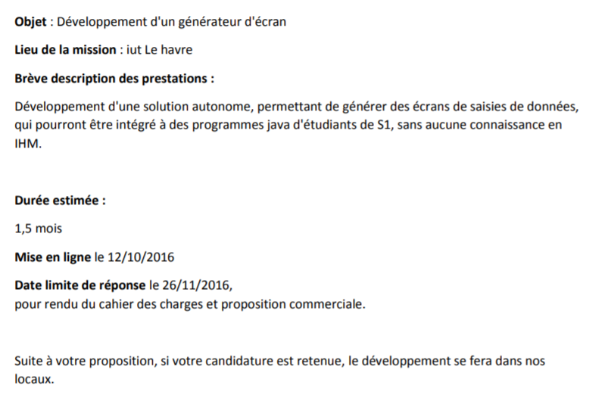
Introduction
Objectifs :
Apprendre à gérer un projet
Mettre en pratique les connaissances acquises
Appel d’offre de la société Prom’Info
3/15
Notes:
1.
Donner une expérience concrète de la vie professionnelle
(contact avec le client, respect des deadlines)
2.
Matières informatiques ET non informatiques
Anglais (résumé)
Expression (rapport, soutenance, ...)
... (« Pour ne citer qu’elles »)

Slide 4

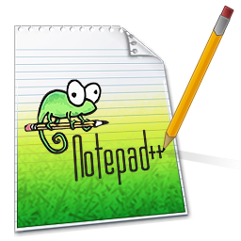


Une démarche bien huilé
Nos outils
Retour sur la conception
La gestion des erreurs XML
L’élément « Tableau »
Un projet professionnalisant
Une organisation naissante
Nos outils
Sublime Text,
pour Florent
Nos éditeurs de texte :
GitHub, un outil de partage et de suivi
Notepad++,
pour Adam
Atom,
pour Bryan, Martin et Jonathan
4/15
Notes:
SublimeText et Atom sont très proches tant visuellement qu’au niveau des fonctionnalités, MAIS
Atom est développé par l’équipe de GitHub ➔ Plugin GitHub intégrable, pratique pour ce genre de projets
Notepad++ ➔ Editeur de texte très puissant, bien que peu adapté à la programmation, mais Adam <est chiant et borné>
Tous nos outils étaient déjà choisis avant même de commencer le projet ➔ déjà utilisés lors de projets précédents ➔ GAIN DE TEMPS

Slide 5

Une démarche bien huilé
Nos outils
Retour sur la conception
La gestion des erreurs XML
L’élément « Tableau »
Un projet professionnalisant
Une organisation naissante
Nos outils
Nos outils personnalisés :
Les .bat, et le chat
ArgoUML,
pour réaliser un diagramme de classes
5/15
Notes:
On a utilisé nos propres outils déjà développés pendant / pour des projets précédents
Atom est développé par l’équipe de GitHub ➔ Plugin GitHub intégrable, pratique pour ce genre de projets
Notepad++ ➔ Editeur de texte très puissant, bien que peu adapté à la programmation, mais Adam <est chiant et borné>
Tous nos outils étaient déjà choisis avant même de commencer le projet ➔ déjà utilisés lors de projets précédents ➔ GAIN DE TEMPS

Slide 6
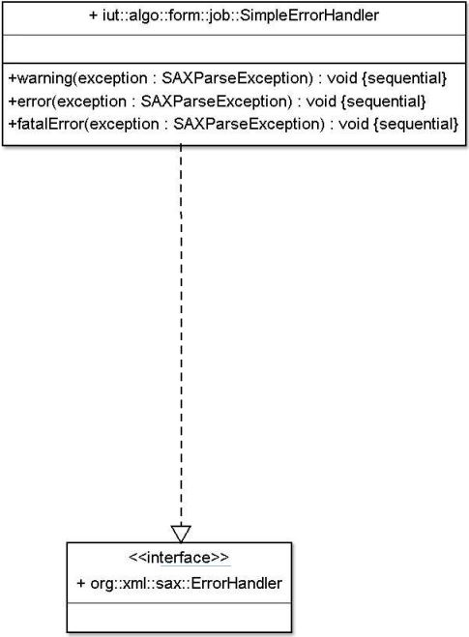
Une démarche bien huilé
Nos outils
Retour sur la conception
La gestion des erreurs XML
L’élément « Tableau »
Un projet professionnalisant
Une organisation naissante
La gestion des erreurs xml
Plusieurs façons de les gérer :
Afficher un avertissement
Afficher une erreur
Afficher une erreur empêchant le programme de se lancer
6/15
Notes:
Commencer par une une ébauche de XML sur le logiciel ArgoUML
Quelques noms de classes, avec leur fonctionnalités de base (on a commencé par le gestionnaire d’erreurs, par la Frame et sa Factory, et par les Control (avec leur classe mère abstraite, qu’on va montrer juste après))

Slide 7
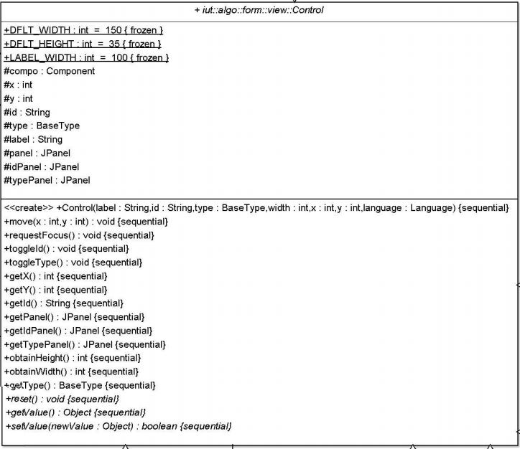
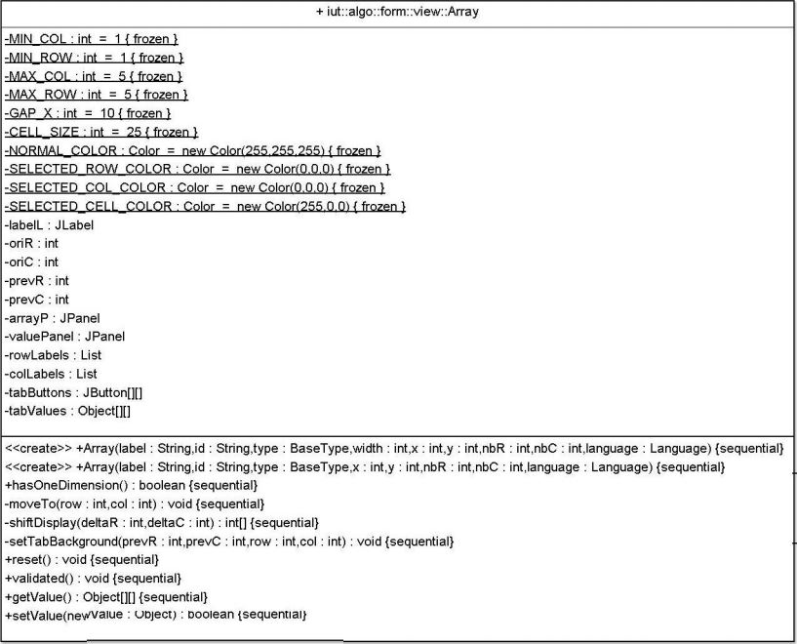


Une démarche bien huilé
Nos outils
Retour sur la conception
La gestion des erreurs XML
L’élément « Tableau »
Un projet professionnalisant
Une organisation naissante
L’élément « Tableau »
7/15

Slide 8
Nos premières rencontres professionnelles
Une démarche bien huilé
Un projet professionnalisant
Nos premières rencontres professionnelles
Notre premier cahier des charges
Un programme « user-friendly »
Une organisation naissante
8/15

Slide 9
Une démarche bien huilé
Un projet professionnalisant
Nos premières rencontres professionnelles
Notre premier cahier des charges
Un programme « user-friendly »
Une organisation naissante
Notre premier cahier des charges
9/15

Slide 10
Une démarche bien huilé
Un projet professionnalisant
Nos premières rencontres professionnelles
Notre premier cahier des charges
Un programme « user-friendly »
Une organisation naissante
Un programme « user-friendly »
10/15

Slide 11
Une démarche bien huilé
Un projet professionnalisant
Une organisation naissante
Des difficultés peu impactantes
La connexion WIFI
ArgoUML, un logiciel instable
Une équipe qui se connait
Pour la prochaine fois
Des outils pour gagner du temps
Une organisation encore plus poussée
Des difficultés peu impactantes
11/15

Slide 12
Une démarche bien huilé
Un projet professionnalisant
Une organisation naissante
Des difficultés peu impactantes
La connexion WIFI
ArgoUML, un logiciel instable
Une équipe qui se connait
Pour la prochaine fois
Des outils pour gagner du temps
Une organisation encore plus poussée
Une équipe que se connait
12/15

Slide 13
Une démarche bien huilé
Un projet professionnalisant
Une organisation naissante
Des difficultés peu impactantes
La connexion WIFI
ArgoUML, un logiciel instable
Une équipe qui se connait
Pour la prochaine fois
Des outils pour gagner du temps
Une organisation encore plus poussée
Des outils pour gagner du temps
13/15

Slide 14
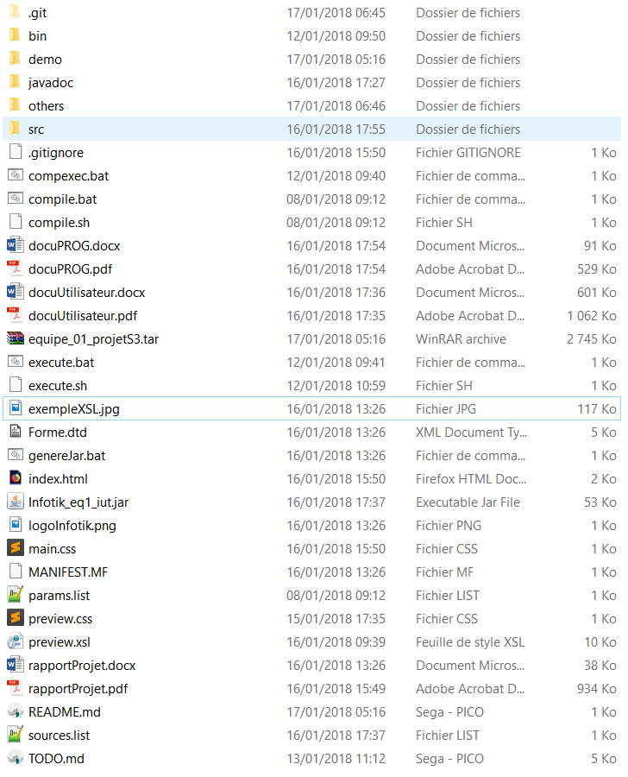
Une organisation encore plus poussée
Une démarche bien huilé
Un projet professionnalisant
Une organisation naissante
Des difficultés peu impactantes
La connexion WIFI
ArgoUML, un logiciel instable
Une équipe qui se connait
Pour la prochaine fois
Des outils pour gagner du temps
Une organisation encore plus poussée
Rétroconception
La gestion des erreurs XML
L’élément « Tableau »
Suivi du projet
Apports du projets
Difficultés rencontrés
= Difficile de s’y retrouver
14/15
Notes:
Un souci rencontré pendant les derniers jours du projet (Là ça va, mais à un moment donné => MASSE IMAGES)
Difficile de retrouver certains fichier
Compléter l’arborescence pour séparer les documents écrits, etc... Pour que tout soit organisé

Slide 15
Conclusion
15/15
Notes:
DIRE SI LES OBJECTIFS SONT ATTEINTS

